Slide 1


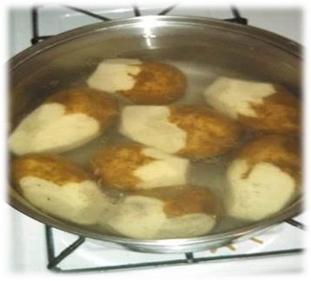
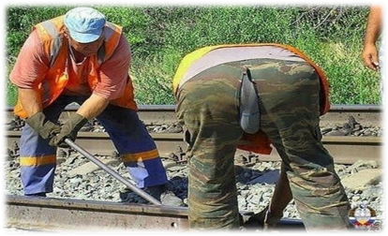


Je compose pour vous avec ma douce et fidèle amie
PENSEES DU JOUR A LIRE
mais surtout à MEDITER....
Attention c'est très Gaulois parfois.......

Slide 2


Slide 3


Slide 4
Toujours vrai :
Accident ferroviaire......La série continue !!!

Slide 5
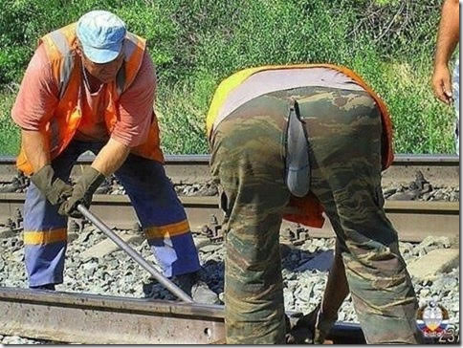

Slide 6
Le pantalon était "Made in China"...
mais le slip "Made in France"... OUF !!!
Encore une bonne raison d'acheter français !!
Malheureusement vrai…
Etude comportementale !
ça, c’est une « blonde » :

Slide 7


Slide 8
Ça, ça ne peux pas arriver ...?
Lui : Chérie !! tu veux de l'aide ?
Elle : Oui chéri, tu vois le filet de pommes de terre,
tu en épluches la moitié et tu les mets dans la casserole !!!

Slide 9
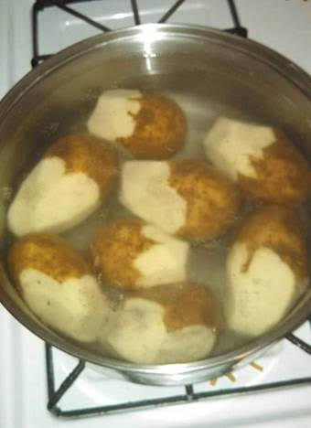

Slide 10
Ça, c’est cool !!!

Slide 11


Slide 12


Slide 13


Slide 14


Slide 15


Slide 16
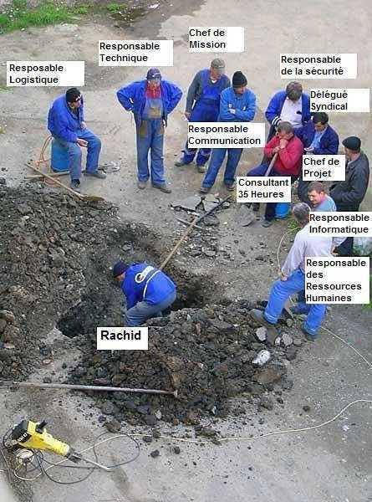

Slide 17


Slide 18


Slide 19


Slide 20


Slide 21
Je compose pour vous avec ma douce et fidèle amie
C’était :
PENSEES DU JOUR A LIRE
mais surtout à MEDITER....
Attention c'est très Gaulois parfois.......

